Slide 1
#3. 경제적 등가
복리공식의 변형
경제적으로 동등한 가치
1
경제성분석 입문
2
돈의 시간적 가치
3
경제적 등가
4
이자공식
5
분석기간과 이자율 적용
6
투자자금 조달과 대출
7
인플레이션
8
기준화폐가치와 명목화폐가치
9
감가상각과 법인세
10
투자프로젝트의 현금흐름
11
최소요구수익률
12
자본회수기간 분석
13
미래가치 분석
16
수익률 분석
17
수익/비용비율 분석
14
현재가치 분석
18
공공사업 프로젝트 평가
15
연간등가 분석

Slide 2
복리의 공식 변형
F = P(1+i)^{N}
F = P(1+i)^{N} → P = F/(1+i)^{N} or P = F(1+i)^{-N}
F = P(1+i)^{N} → F/P = (1+i)^{N}
→ (F/P)^{1/N} = 1+i
→ i = (F/P)^{1/N}-1
F = P(1+i)^{N} → F/P = (1+i)^{N}
→ log(F/P) = log(1+i)^{N}
→ log(F/P) = Nlog(1+i)
→ N = log(F/P)/log(1+i)
61

Slide 3
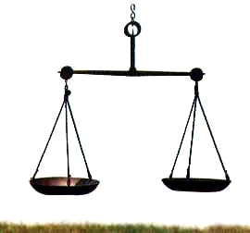
경제적 등가
경제적 등가는 똑같은 경제적 효과를 갖기 때문에 서로 교환 될 수 있는 현금흐름들 사이에서 존재한다.
현금흐름의 시점과 양이 다르다고 하여도, 적당한 이자율을 적용하면 경제적으로 동일하게 만들 수 있다.
따라서, 경제적 등가를 논하는 경우 반드시 특정 이자율을 가정해야 함
i = 10%
경제적 등가
i = 5% ?
i = 20% ?
올해 : 100원
내년 : 110원
55

Slide 4
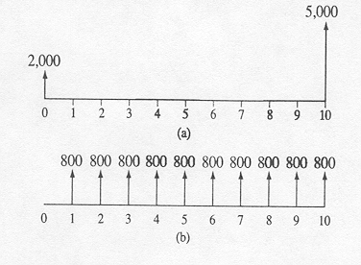
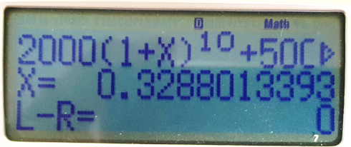
경제적 등가
[10년 시점에서의 경제적 가치 비교]
2000(1+i)¹⁰ + 5000
800(1+i)⁹ + 800(1+i)⁸ + 800(1+i)⁷ + 800(1+i)⁶ + 800(1+i)⁵ + 800(1+i)⁴ + 800(1+i)³ + 800(1+i)² + 800(1+i)¹ + 800(1+i)⁰
i = 32.88%
a)의 가치 = b)의 가치
39,327(만원)
이자율 32.88%를 가정하면, 두 개의 현금흐름은 경제적 등가이다.
등비수열의 합
a_{n} = ar^{n-1} → S_{n} = a(1-r^{n}) / (1-r)
b) a = 800, n = 10, r = 1+i
합계 = 800(1-(1+i)¹⁰) / (1-(1+i))
= (800-800(1+i)¹⁰) / (-i)
= (800(1+i)¹⁰-800) / i
55

Slide 5
경제적 등가의 개념
만일 P 원을 이자율 i 로 오늘 적립한다면, N 년 후 당신은 F 원을 받게 될 것이다.
이자율 i 를 가정하면,
N 년말 F 원(=P (1+i)^{N})과
현재의 P 원(=F (1+i)^{-N})은 경제적 등가이다.
F
0
N
P
57

Slide 6
현금흐름 간의 경제적 등가 관계 (예제 2.2)
단위: $
i = 8%
F = ?
P = 2,042
0
5
이자율이 달라질 때, P의 경제적 등가가 되는 미래가치 F는?
단계 1: 기준시점(5년)을 결정한다.
단계 2: 적용 이자율을 결정한다.
단계 3: 경제적 등가를 계산한다.
38

Slide 7
경제적 등가 (예제 2.2)
아래의 모든 현금흐름열은 8%의 이자율이 적용될 때,
0년도의 $2,042 혹은 5년 후의 $3,000와 경제적으로 등가이다.
F
P
2,042
2,205
2,382
2,572
2,778
3,000
0 1 2 3 4 5
58

Slide 8
경제적 등가 (예제 2.2)
0년도의 2,042에 대한 경제적 등가
(이자율 i와 기간 N에 따라 달라짐 )
연도(N) 이자율(i) | 1년 | 2년 | 3년 | 4년 | 5년
6% |  |  |  |  | 2,733
8% | 2,205 | 2,382 | 2,572 | 2,778 | 3,000
10% |  |  |  |  | 3,289
58

Slide 9
예제 - 경제적 등가
다음 현금흐름이 경제적 등가가
되려면 어떤 이자율이 적용되어야 하는가?
1,000
500
A
0 1 2 3
단위: 천원
502 502 502
B
0 1 2 3

Slide 10
예제 - 경제적 등가
단계 1: 기준시점을 결정한다. (N = 3)
단계 2: 두 현금흐름의 3년 말의 미래가치를 구한다.
500(1+i )³ + 1000 = 502(1+i )² + 502(1+i ) + 502
→ i = 7.9%
1,000
단위: 천원
A
B
502 502 502
500
0 1 2 3
0 1 2 3

Slide 11
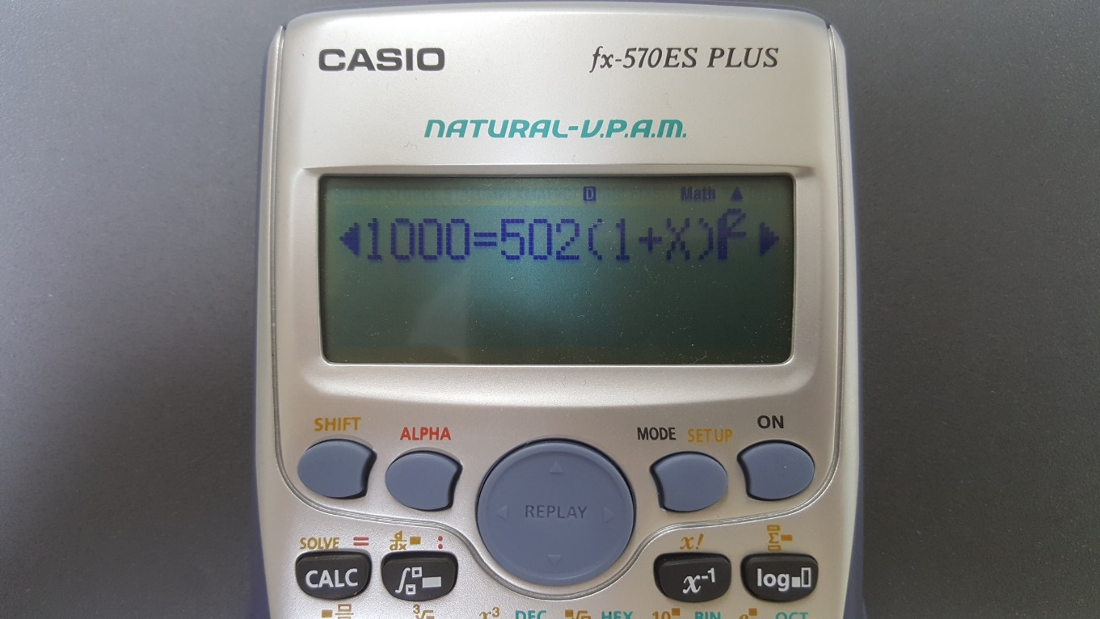
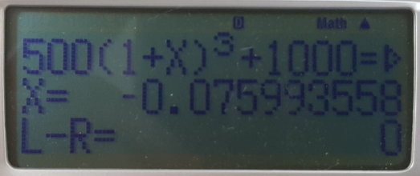
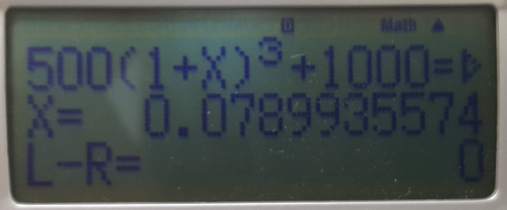
공학용 계산기 활용법
1단계] 등식 입력 (i 대신 X로 입력)
500(1+X)³ + 1000 = 502(1+X)² + 502(1+X) + 502
2단계] SOLVE (SHIFT+CALC)
3단계) “1=”과 같이 X의 초기값 입력
“=”을 누르면 다시 초기값 입력 화면으로 돌아감
2단계]
(ALPHA+CALC)
3단계]
1단계]
이자율 < 0 → 재검색
좌항 = 우항
i = 7.899%

Slide 12
예제 - 경제적 등가
단계 1: 기준시점을 결정한다. (N = 0)
단계 2: 두 현금흐름의 0년 말의 현재가치를 구한다.
500 + 1000(1+i )⁻³ = 502(1+i )⁻¹ + 502(1+i )⁻² + 502(1+i )⁻³
→ i = 7.9%
1,000
단위: 천원
A
B
502 502 502
500
0 1 2 3
0 1 2 3

Slide 13
i = 7.9%
예제 - 경제적 등가
1,000
500
502 502 502
B
A
0 1 2 3
0 1 2 3
(1+0.079)³
1,628
1,296
D
C
0 1 2 3
0 1 2 3

Slide 14
i = 8%
예제 - 경제적 등가
다음 두 현금 흐름을 경제적 등가로 만들어주는 X는?
500
500
X
B
A
0 1 2 3
0 1 2 3
500
A의 가치 = B의 가치
0년 기준 : 500+500(1+0.08)⁻³ = -500(1+0.08)⁻¹+X(1+0.08)⁻²
1년 기준 : 500(1+0.08)+500(1+0.08)⁻² = -500+X(1+0.08)⁻¹
2년 기준 : 500(1+0.08)²+500(1+0.08)⁻¹ = -500(1+0.08)+X
3년 기준 : 500(1+0.08)³+500 = -500(1+0.08)²+X(1+0.08)
X = ? → 1,586.2

